Slide 1
음식점 관리 프로그램
원 동 원, 김 태 원, 송 미 선 :)

Slide 2
CONTENTS
01
팀원 소개
02
프로그램 소개
03
프로젝트를 진행 하면서
어려웠던 점
CONTENTS

Slide 3
01
팀원 소개
팀장 : 원 동 원
부원 : 김 태 원
부원 : 송 미 선
…………………………
…………………………
…………………………
발표자료 제작
및 발표 오류 수정
데이터 베이스 설계
및 기능 구현
JSP파일 구현
및 CSS 작성

Slide 4
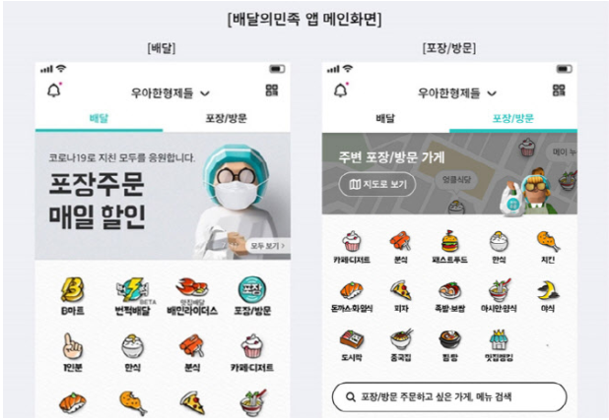
02
프로그램 소개 1
배송 중계 프로그램에서 음식점을 등록 및 관리를 하는 기능을 아이디어로 하여 구현한 프로그램 입니다.

Slide 5
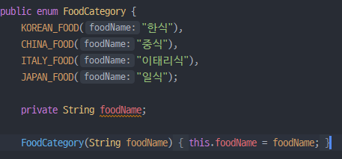
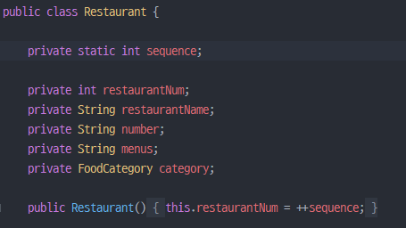
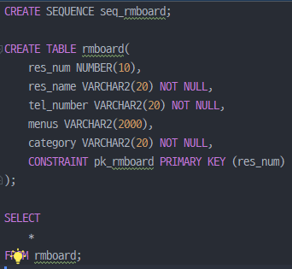

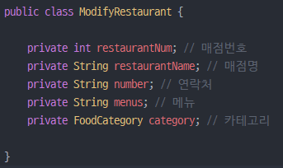
02
프로그램 소개 2
상수 ("바꾸고싶은 데이터") 사용할 때는 필드가 필요하고 생성자로 받아서 category.foodName 식으로 뽑아서 사용한다.
DB에 저장될 때는 영어로 들어가게 category 불러와서 웹에 뿌려줄 때 는 한글로 보이게 category.foodName
필 드
데이터 베이스
서버 포트 설정

Slide 6
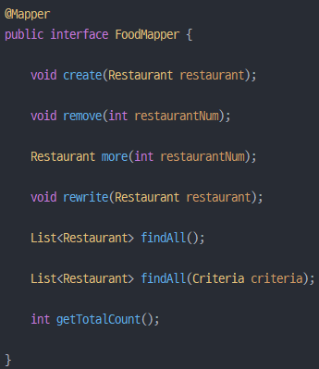
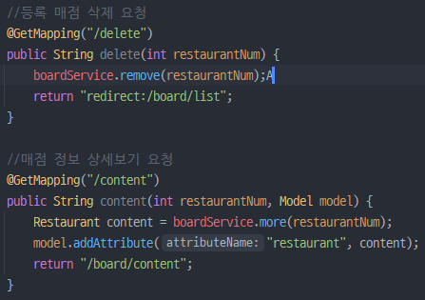
02
프로그램 소개 3
Mapper
컨트롤러
페이징
컨트롤러의 리턴문에 경로가 JSP파일에 경로와 맞지 않아서 합칠 때 오류가 발생했었다.

Slide 7
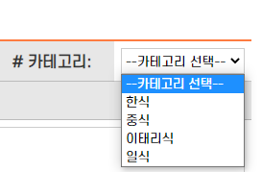
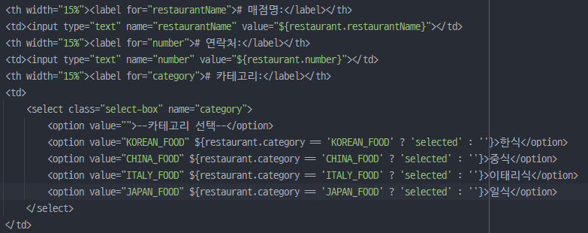
02
프로그램 소개 4
게시글 쓰기 Category JSP

Slide 8
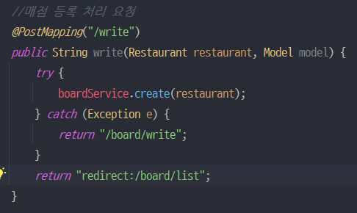
02
프로그램 소개 5
Try Catch 예외처리
빈 문자 열이 입력되는 경우 500에러가 발생 하여 컨트롤러 단에서 Try Catch로 예외처리를 하여 에러가 발생한 경우 데이터 베이스에 값이 추가되지 않고 리턴 경로로 돌아간다.

Slide 9
03
프로젝트를 진행 하면서 어려웠던 점
원동원
프로그램을 구현하는 것 보다 팀원 별로 역할을 분담하는 것에서 어려움을 느꼈습니다.
김태원
기능구현도 어려운 과제 였지만 각자가 구현한 코드를 합칠 때 경로 변경 때문에 어려움을 느꼈습니다.
송미선
처음부터 새롭게 프로젝트를 만들면서 데이터 베이스와 연결 하는 것에 어려움을 느꼈습니다.

Slide 10
THANK YOU -
경청해주셔서 감사합니다.

